Slide 1
運営者マニュアル
１．顧客管理
２．
３．
４．
５．
６．
・・・・・・・
・・・・・・・
・・・・・・・
・・・・・・・
・・・・・・・
・・・・・・・
・・・・・・・
・・・・・・・
・・・・・・・
1
9
本説明書はチェックアイDXの基本操作について説明したものです。
医療機関名、 患者氏名は仮名に変換してあります。
詳細はホームページの操作マニュアルを参照してください。
開発：
販売：

Slide 2
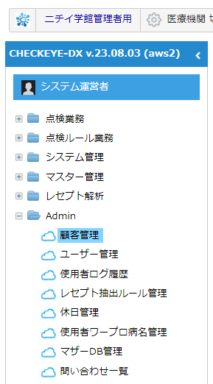
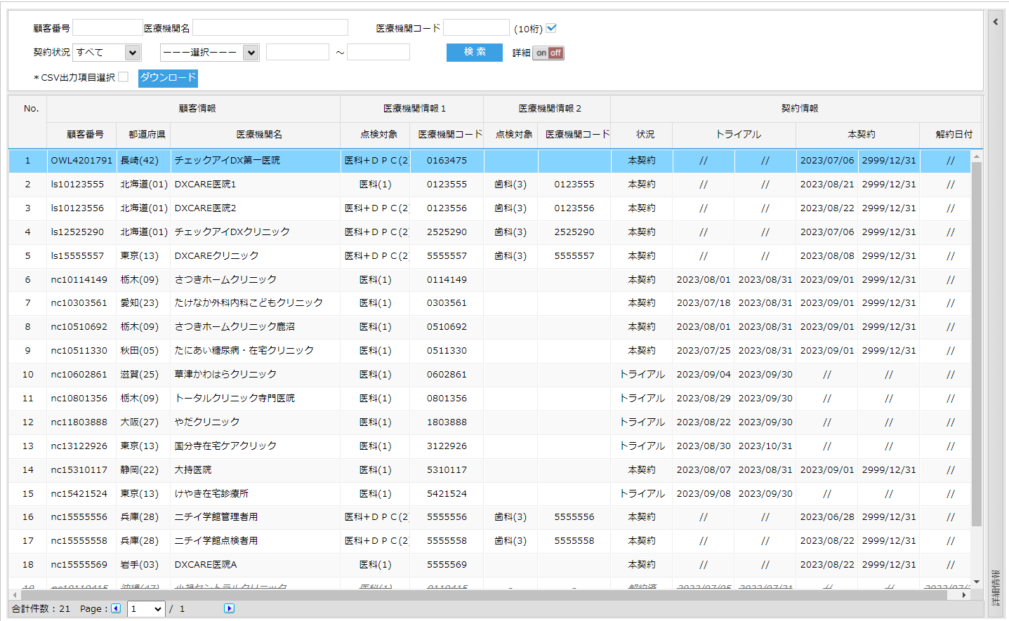
第 1 章 管理者(Admin)
顧客管理
‘チェックアイDX’を利用する医療機関を管理します。契約条件に従って医療機関
（＝顧客）情報を登録し、ユーザー情報を登録します。
注：事前医療機関の情報（医療機関名、医療機関コード（7桁）、都道府県、医療機関、
点数表などの基本情報取得後に登録してください。
ナビゲーションウィンドウの「Admin」>「顧客管理」をダブルクリックします。
「顧客管理」の初期画面です。

Slide 3
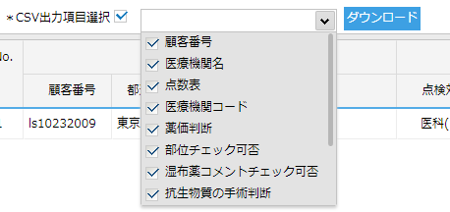
●トップエリアとして検索ボタンとダウンロードボタンが存在します。
①
②
① 顧客番号、医療機関名、医療機関コードの前方一致条件で検索します。 医療機関コードの場合、
10行チェックの場合は「都道府県(2桁)+点数表(1桁)+医療機関コード(7桁)で検索し、10行チェックを
行う。また、解除の場合には医療機関コード（7桁）でのみ検索します。
②「契約状況」別に検索します。トライアル顧客および本契約の適用日として照会可能です。
③ 顧客リスト
④
③
③ 顧客リストをCSVファイルにダウンロードします。
「CSV出力項目選択」により、不要な項目を除いて
CSVファイルの作成が可能です。
④ ‘상세보기 「詳細を見る」未チェックの状態であり、詳細情報領域は表示されません。
「詳細表示」 チェックされた状態であり、詳細情報領域が表示されます。
詳細情報は「顧客情報」、「ユーザー情報」、「その他」タブ(Tab)で構成されます。
-「顧客情報」
医療機関情報の登録であり、「基本情報」と使用期間設定の「契約情報」に分けて登録します。
「ユーザー情報」
該当する医療機関のユーザーを追加及び削除することになります。

Slide 4
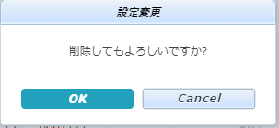
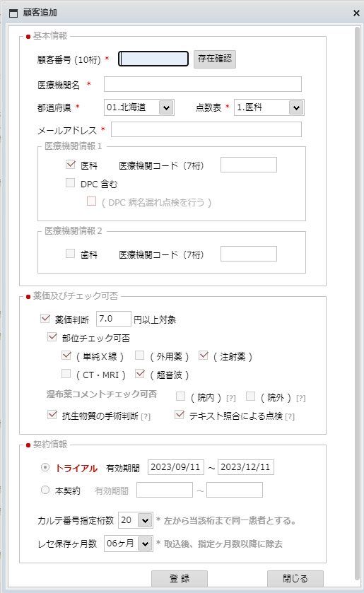
●顧客情報領域
- 新しい医療機​​関に関して「顧客追加」ボタンを通じて登録します。
顧客リストで選択された顧客情報を削除します。
顧客追加ポップアップウィンドウが表示されます。
①
① 基本情報に関して
表表示は必須入力項目です。
-「顧客番号」は「存在確認」を通じて既存の
存在可否を確認しなければなりません。
DPCの場合、病名漏れ点検を除外できる
よう に選択解除が可能です。
歯科並行の場合、「医療器課程2」の歯科を
選択し、医療機関コード（7桁）を記載します。
②
② 薬価及びチェックの有無について、
- Default 項目情報です。
- 各項目はチェック解除し、病名漏れチェック
の際に除外又は、含むことができます。
③
③ 契約情報
- 最初の登録時は「トライアル」です。
- 運営者が本契約に変更可能です。 トライアル終了後に特別な変更がない場合、自動的に本契約（～2999年12月31日まで）に切り替えられます。

Slide 5
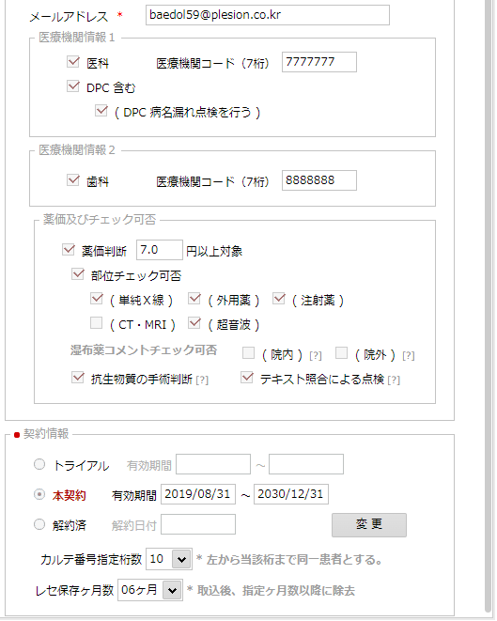
顧客情報の変更
- リストから選択した顧客の情報を「変更」ボタンに変更します。
①
① 基本情報と薬価及びチェック可不項目を一緒に変更処理します。
② 契約情報の変更処理
トライアルから本契約に変更または終了の場合、オペレータが
チェックして変更処理を行います。
* 契約が解除された医療機関の場合、ログイン接続はできません。
②

Slide 6
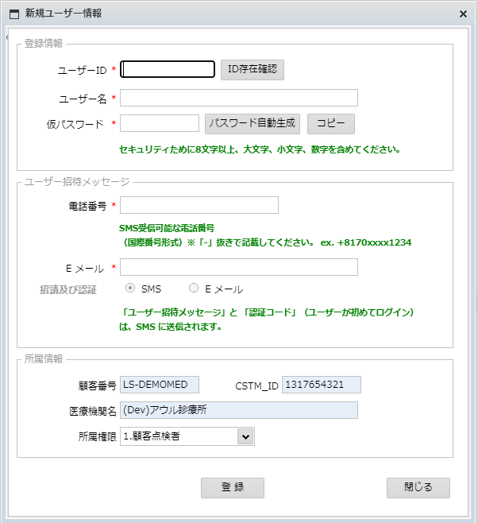
●詳細情報のうち「ユーザー情報」タブです。
-新しいユーザーを追加または削除します。
ユーザー追加ポップアップウィンドウが表示されます。
①
①基本情報
表示は必須入力項目です。
- ユーザーIDは20文字まで入力可能です。
既存のIDの存在を確認する必要があります。
* 基本的には顧客IDとユーザーIDを同一に付与
しますが、１顧客に複数のユーザーを登録して
使用可能です。
「画面点検分配」参照
- 一時パスワードは、大/小文字、数字などの
文字列で自動的に生成されます。
* 登録されたパスワードは、人が認識できない
ように暗号化され、システムに登録されます。
②
③
② ユーザー招待メッセージとは？
- 生成されたユーザの二次認証のための情報であり、電話番号は必ず文字受信が可能でなければなりません。
- 最初のユーザー生成時にIDと一時パスワード情報を登録された電話番号にSMS文字送信します。
* その後、ユーザーが最初のログイン時に認証コードの受信を通じた二次認証過程を経ることになります。
（注意）招待及び認証が「Eメール」選択の場合、2次認証コードが送信されないのでログインできない
ため、必ず「SMS」が選択されるようにしなければなりません。
③所属情報
Default として所属医療機関情報（顧客番号、名称）とユニークなコード情報（10行、都道府県（2） ＋
点数表（1）＋医療機関（7））が表示されます。
所属権限は default で 「 1. 顧客点検者」です。
その他、所属権限でサポーターチェック、閲覧権限、運営者権限で付与することもできます。

Slide 7
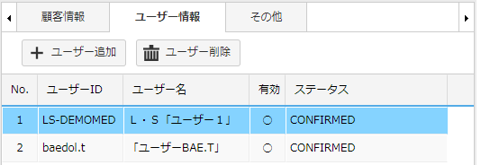
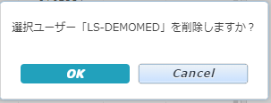
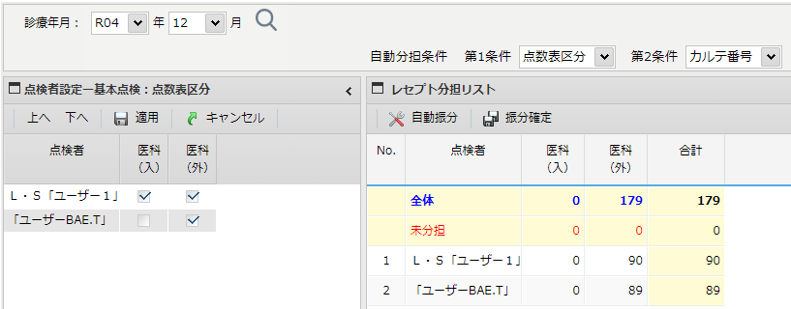
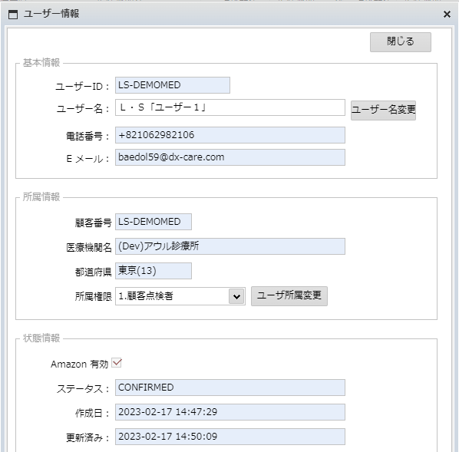
2人以上のユーザーを追加した場合.
Status が confirmedの場合は、SMS二次認証コード が
受信して正常なアクセスが可能な状態です。
Status 値が force_change_passwordは、SMSで招待
メッセージが送信された状態で、ユーザーがログイン
していない状態で確認すると良いです。 （二次認証予定ユーザー）
（参照）有効可不がXの場合は、AWS認証を要請していない
管理者のみが表示されます。
ユーザーリストで選択したユーザーを削除します。
（参照）2つ以上のユーザーの場合、 点検業務 > レセ画面点検の
「点検者分担」と点検業務 >画面点検分担の画面点検分
担の「点検者」で活用されます。
ユーザー情報を変更します。 - -
- リストでダブルクリックするとユーザー情報画面が表示されます。
ユーザー情報の変更は一部のみ可能です。
ユーザー名が変更可能です.
所属権限を変更可能です。

Slide 8
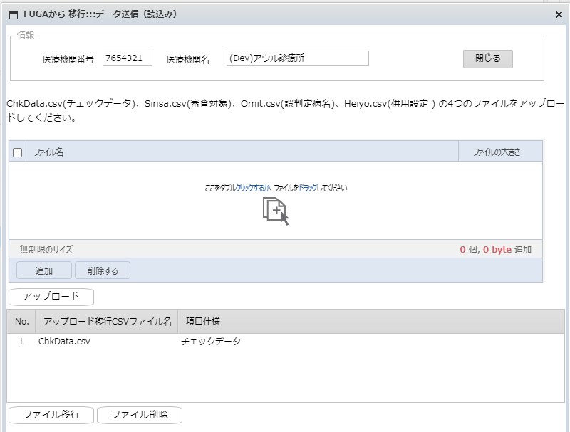
●詳細情報の内「その他」タブです。
-インストール版のRCLSを使用していた顧客の場合は、学習したデータが存在します。
そのデータをクラウド版のRCLSに登録して利用可能です。
(参照) 移行データファイルは インストール版
RCLS で生成されます。
学習データ移行ポップアップウィンドウが表示されます。
①
②
③
①「追加」します。
中央マークをダブルクリックしたり、チェックデータ、審査対象、誤判定病名、併用薬設定などの
データファイルをドラッグしても同様に追加されます。
② [アップロード]をクリックします。
アップロードが完了されると、リストにそのファイルが表示されます。
③ 移行データ CSVファイルを読み込み、学習データに登録します。
登録された学習データは「点検業務」>「学習データ変更履歴」で確認可能です。

Slide 9
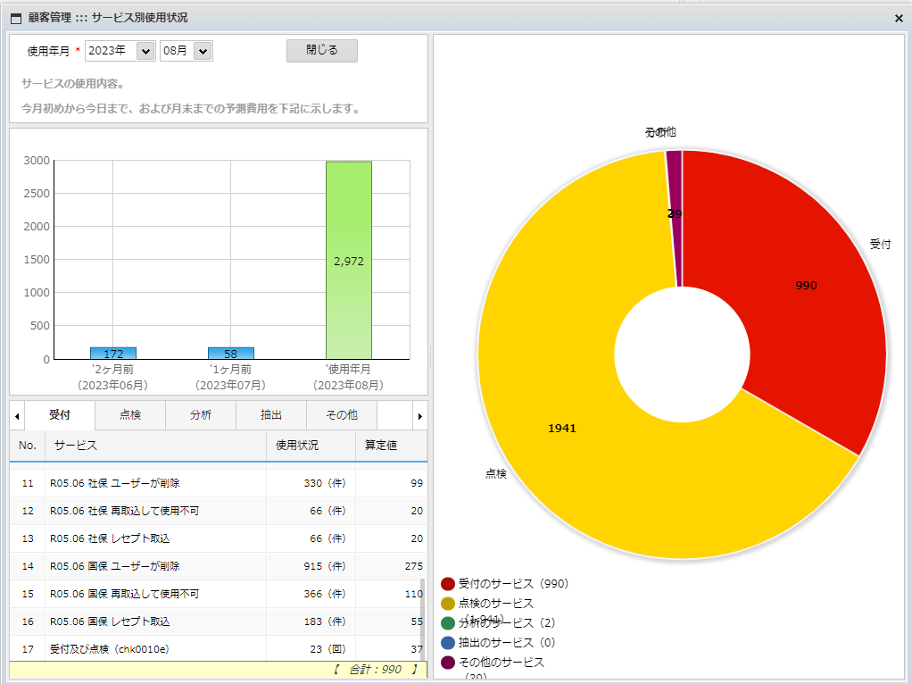
●詳細情報の内「その他」タブです。
- 「サービス別の使用状況ダッシュボード」をクリックします。
ポップアップウィンドウが表示されます。
①
②
③
① 使用年月を選択すると、データとグラフが表示されます。
② サービスの使用は受付、点検、分析、抽出、その他に区分し、 件数と回数情報を照会します。
各サービス別の算定値は、件数／回数に応じた重み（チェック＞受付＞分析＞抽出）順に算定値を算出します。
③ 算出された算定値でサービス利用状況グラフが表示されます。

